Slide 1
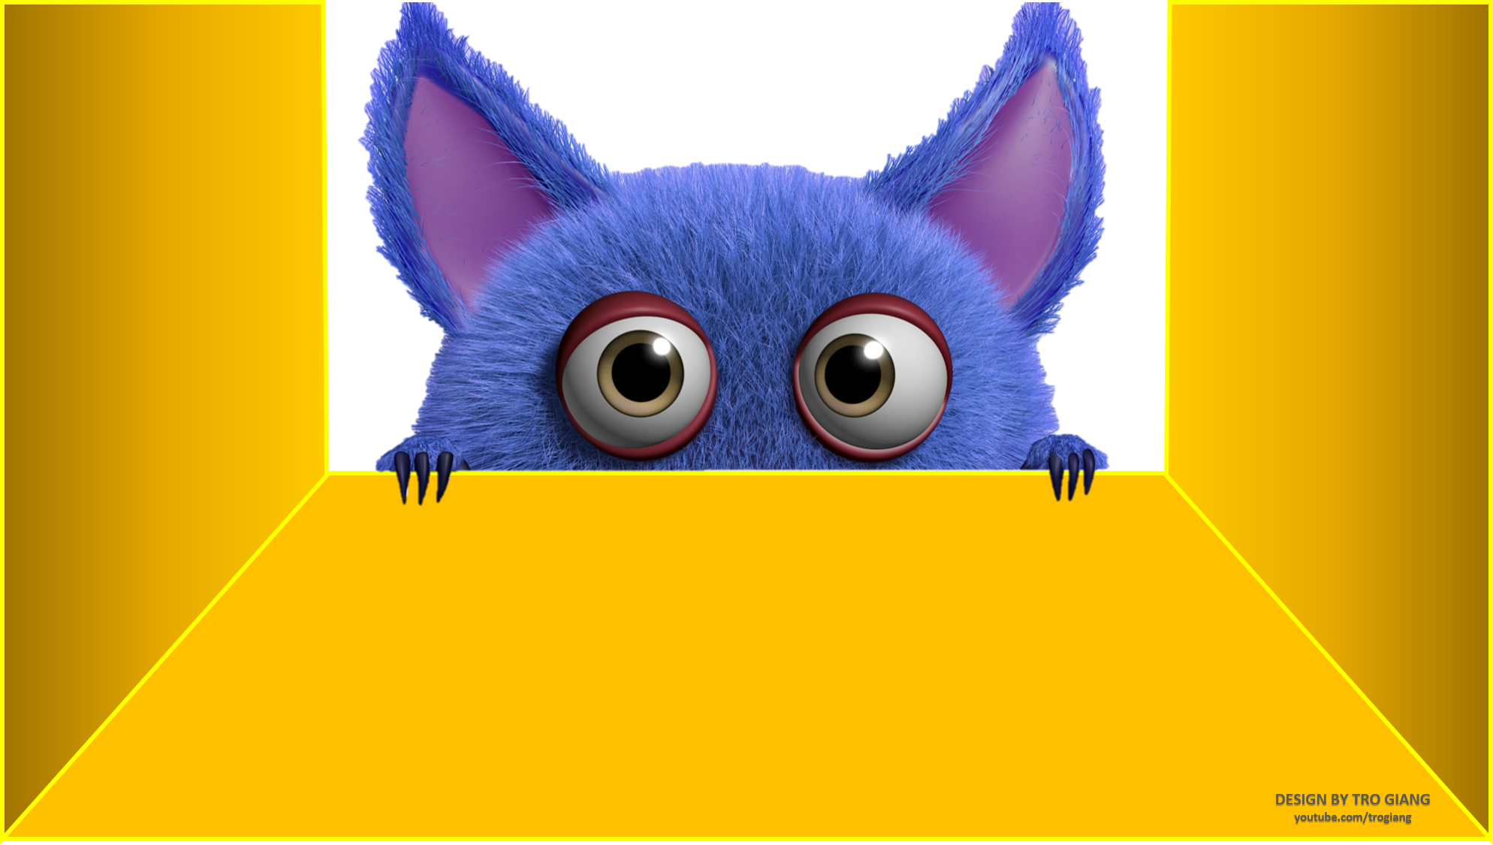


TRÒ CHƠI HỘP QUÀ BÍ MẬT
Gift box secret game
Notes:
Thiết kế bởi: Hương Thảo - tranthao121004@gmail.com

Slide 2











Slide 3









10 + 5 = ?
Đáp án: 15
You are given 3 candies
GO HOME

Slide 4
20 + 30 = ?
Đáp án: 50
You are given 5 candies
GO HOME

Slide 5
35 + 2 = ?
Đáp án: 37
You are given 7 candies
GO HOME

Slide 6
18 + 50 = ?
Đáp án: 68
You are given 2 candies
GO HOME

Slide 7




Bài 6: Số bị trừ - số trừ - hiệu
Notes:
Thiết kế bởi: Hương Thảo - tranthao121004@gmail.com

Slide 8

Tiết 1
Notes:
Bài giảng thiết kế bởi: Hương Thảo - tranthao121004@gmail.com

Slide 9

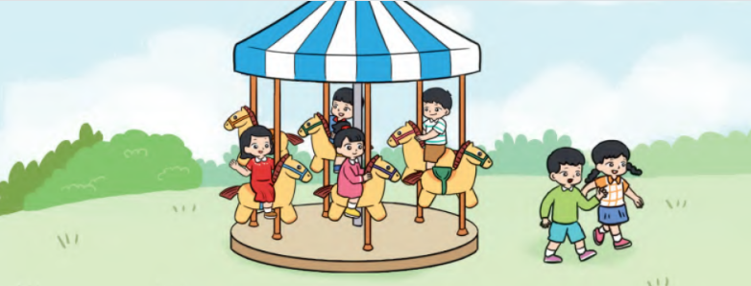


Slide 10

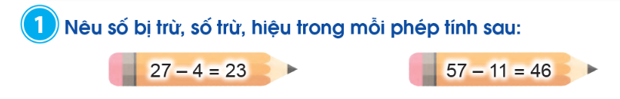
Số bị trừ
Số trừ
Hiệu
Số bị trừ
Số trừ
Hiệu

Slide 11

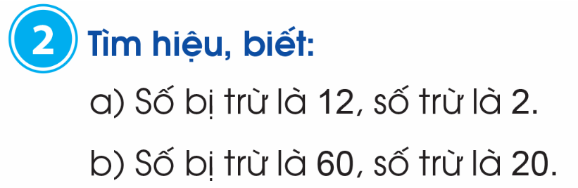
12 – 2 = 10
60 – 20 = 40

Slide 12
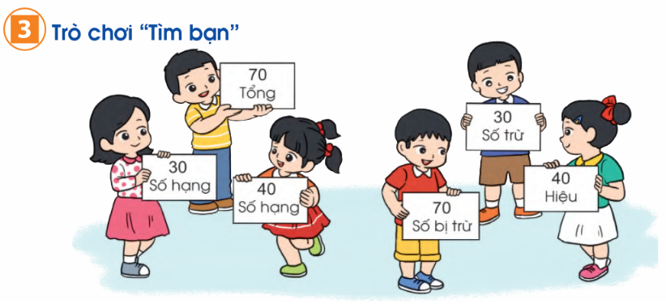
30 + 40 = 70
70 – 30 = 40

Slide 13

30 + 40 = 70
70 - 30 = 40

Slide 14

Thứ sáu ngày 20 tháng 9 năm 2024
Toán
Bài : Số bị trừ- Số trừ- Hiệu
2. Tìm hiệu, biết:
a) Số bị trừ là 12, số trừ là 2: 12 - 2 = 10
60 - 20 = 40
Sinh hoạt lớp
Tham gia xây dựng nội quy lớp học (Tuần 2)
b)Số bị trừ là 60, số trừ là 20 :

Slide 15














Củng cố bài học

Slide 16


HẸN GẶP LẠI

